Slide 1




CHÀO MỪNG CÁC EM
ĐẾN VỚI TIẾT HỌC
MÔN TỰ NHIÊN VÀ XÃ HỘI

Slide 2


Slide 3






Slide 4


Slide 5

Xem video để tìm hiểu thêm về hệ hô hấp

Slide 6
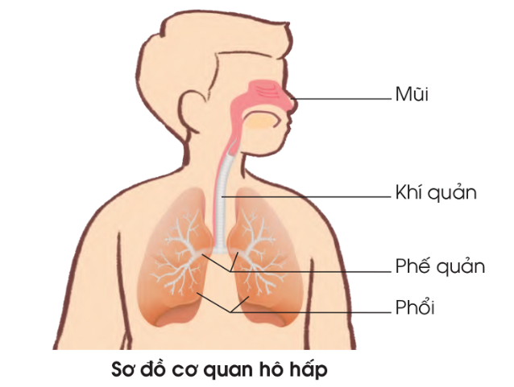
Chỉ và nói tên các bộ phận chính của cơ quan hô hấp trên sơ đồ trang 93 SGK.

Slide 7
Các bộ phận chính của cơ quan hô hấp bao gồm mũi, khí quản, phế quản và hai lá phổi.

Slide 8


Slide 9

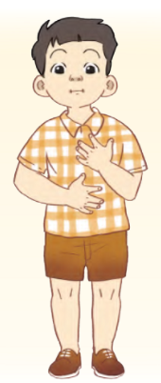

Làm việc nhóm
1. Hãy làm động tác hít vào thật sâu và thở ra thật chậm
2. Đặt một tay lên ngực và tay kia lên bụng để cảm nhận sự chuyển động của bụng và ngực khi em hít thở và trao đổi với bạn

Slide 10


Slide 11
Thở bao gồm hai giai đoạn: hít vào (lấy không khí vào phổi) và thở ra (thải không khi ra ngoài).
Khi hít vào thật sâu em thấy bụng phình ra, lồng ngực phồng lên, không khí tràn vào phổi.
Khi thở ra, bụng thót lại, lồng ngực hạ xuống, đẩy không khí từ phổi ra ngoài.

Slide 12


Slide 13
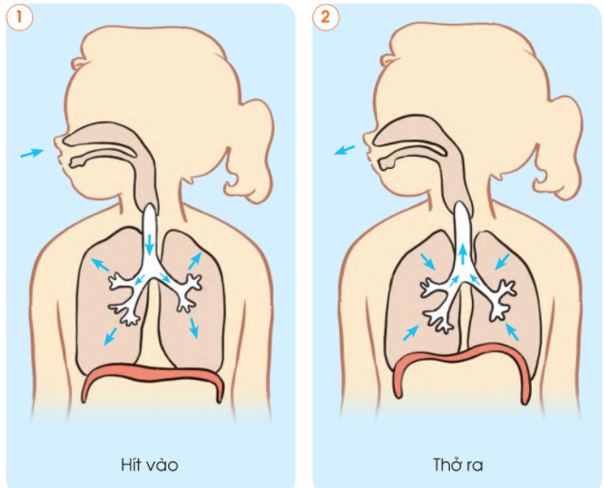

Chỉ vào các hình và nói về đường đi của không khí khi ta hít vào và thở ra.

Slide 14
Khi ta hít vào, không khí đi qua mũi, khí quản, phế quản vào phổi.
Khi ta thở ra không khí từ phổi đi qua phế quản, khí quản, mũi ra khỏi cơ thể.
Mũi, khí quản, phế quản có chức năng dẫn khí và hai lá phổi có chức năng trao đổi khí giữa cơ thể và môi trường bên ngoài.

Slide 15

Điều gì sẽ xảy ra với cơ thể nếu cơ quan hô hấp ngừng hoạt động?
Nếu cơ quan hô hấp ngừng hoạt động,
cơ thể sẽ chết.

Slide 16
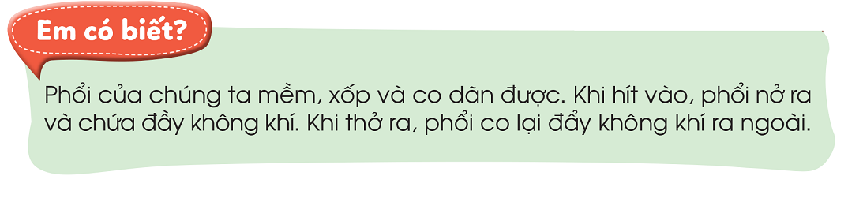

Slide 17
4. Làm mô hình
cơ quan hô hấp

Slide 18

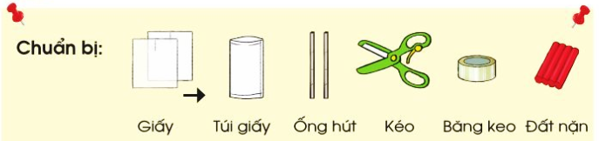

Slide 19
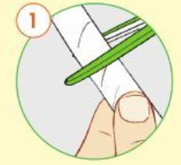
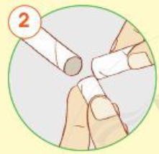
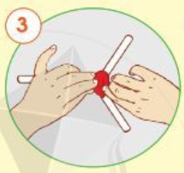
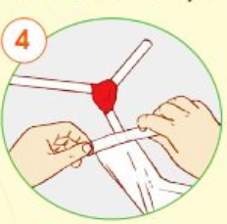
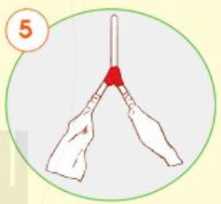

Slide 20


Slide 21

Làm việc nhóm 4

Slide 22
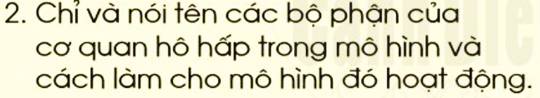
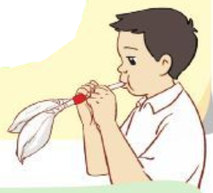




Slide 23


